Slide 1
Trabajo en equipo

Slide 2
Tema: Trabajo en equipo
Integrantes:
Jonathan Marin Toribio
Angelo Marchino Tordoya
Lyn Harold Mantilla Lobatón
Carlos Alberto Medrano Guerra
Joel Molina Montoya
Cindy Mendoza

Slide 3
1.-Historia del trabajo en Equipo
Kaoru Ishikawa : químico japonés, administrador de empresas con conocimientos en el control de calidad, aporto en la implementación de sistemas de calidad a los procesos empresariales.
Hawthorne en 1925 crea la escuela de relaciones humanas con los conceptos de liderazgo, motivación y comunicación.
Peter R. Schöltes en su manual de procedimientos de equipo destaca la importancia del equipo en la implantación de los programas de mejora, y plantea las etapas de madurez y crecimiento de los mismos.
Gracias a los aportes de estas personas y otras mas personas, se tiene lo que hoy en día se conoce como el trabajo en equipo.

Slide 4
2.-Definición: Trabajo en equipo
La palabra equipo proviene del francés “equipe” que quiere decir, “Alistar la embarcación”, el cual fue adoptando la definición actual conforme pasa el tiempo.
Un equipo de trabajo, es un conjunto de personas que realizan tareas específicas para alcanzar resultados en beneficio de la organización, a diferencia de los grupos, que solo son personas agrupadas sin objetivos comunes.
Difiere Equipo de trabajo como el conjunto de personas, por otro lado trabajo en Equipo se refiere a las técnicas, estrategias, metodologías para trabajar en conjunto de la mejor manera posible en beneficio de todos.
Elementos en definición de “TRABAJO EN EQUIPO” son:
“Metodología” “Meta en común” “Opinión” “Entorno de mejora continua”
“Objetivos en común” “Rol” “Fuerza colectiva” “Calidad”
“Comunicación” “Identidad grupal” “Liderazgo” “Equipo”

Slide 5



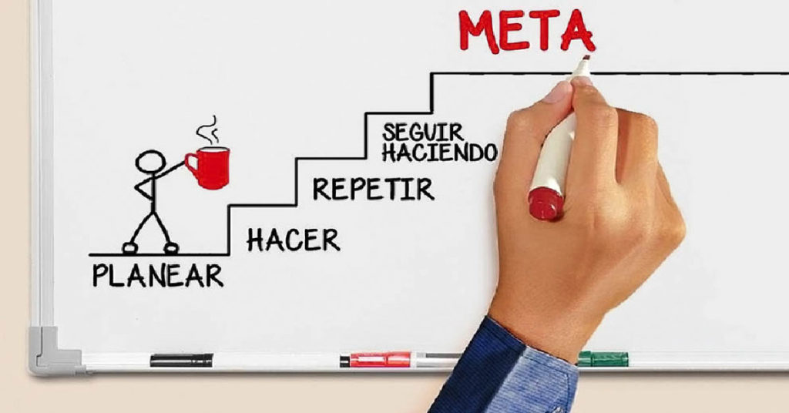

3.-Características del trabajo en equipo
Objetivos en común
Comunicación Efectiva
Responsabilidades compartidas
Desarrollo de actividades coordinadas
Respeto de los roles y funciones

Slide 6
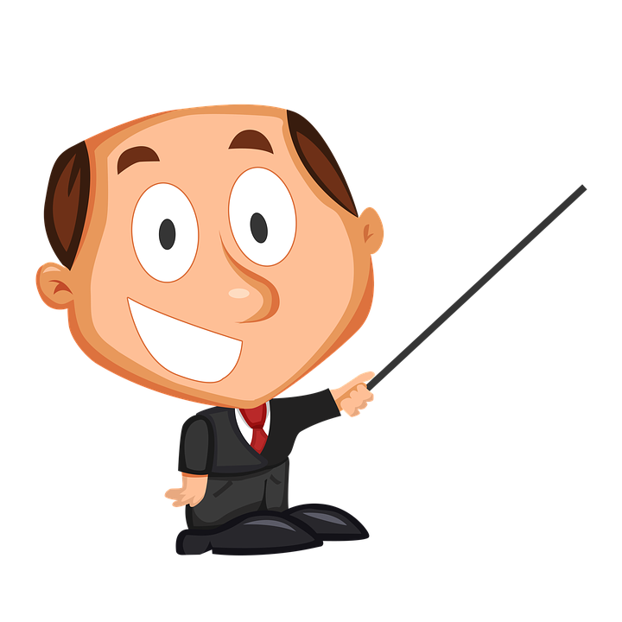
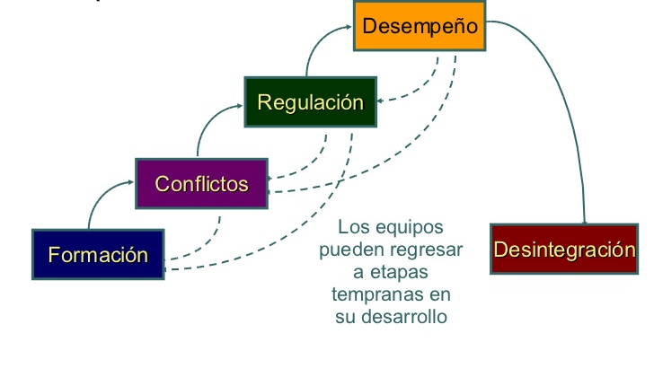
4.-Etapa de formación del equipo

Slide 7
5. Planteamientos en Relación
al Trabajo en Equipo
¿Es posible poner un final a los ejercicios sin propósito y dolorosos de definición de objetivos, y a las exigencias de seguimiento que consumen tiempo? Creemos que sí, y confiamos en se debe comenzar con tres características esenciales sobre la forma en que un equipo de trabajo se plantea en conjunto la definición de objetivos:
1. Hacerlos colaborativos.
2. Hacerlos fácil de actualizar.
3. Hacerlos propios.

Slide 8
No creemos que haya una forma preestablecida de definir y dar seguimiento a los objetivos y metas de una empresa que sea absolutamente superior a todas las demás (eso explica el punto 3). Sin embargo, estas tres reglas son clave para convertirlo en un esfuerzo de equipo en el que todos tienen una participación en los resultados, y obtienen valor y motivación individuales al continuar el progreso hacia objetivos comunes.

Slide 9
6. Rol del Líder en el Trabajo en Equipo
Hablemos de tres roles indispensables que todo líder de equipos tiene: Especialista, Jefe de Equipo y Líder de Equipo.
La confusión de estos roles lleva a enorme dificultades en su trabajo así como un gran impacto en su equipo.
Es muy importante que un líder mantenga un sano equilibrio entre los tres, veremos de qué tratan:
Rol Especialista
En la mayoría de las organizaciones, el líder surge «de abajo». Muchas veces son los que más saben y que más experiencia tienen. Pero más allá del experiencia que el líder tenga, parte de su trabajo diario es resolver situaciones complejas de su trabajo. Por ejemplo, un jefe contable que tiene un equipo de tres analistas contables, seguramente hará algunas tareas críticas. Al tiempo dedicado a estas tareas le llamo HACER.

Slide 10
Rol Jefe de Equipo
Bajo este rol están todas actividades que un líder hace para GESTIONAR a su equipo. Aquí entra el trabajo clásico del jefe: planificar, organizar, coordinar, controlar, etc. Estas son las típicas funciones encontradas en los primeros manuales de Administración y autores como Fayol, Drucker, Mintzberg, etc. Dicho de otro modo, el jefe aquí está dedicado a estar atento a las Tareas de las Personas.
Rol Líder de Equipo
Es el tiempo dedicado a motivar, desarrollar, integrar, comunicar, inspirar, reconocer, coachear, dar feedback constructivo, etc. Es el tiempo dedicado a las Personas. A este rol le llamo LIDERAR.

Slide 11
*EQUILIBRIO*
El éxito del líder de equipos radica en equilibrar su HACER, GESTIONAR y LIDERAR. Sus tareas, las tareas de las personas y las personas. Pero por sobre todas las cosas, el líder debe tener bien en claro que si bien su HACER (rol especialista) es delegable, las acciones del GESTIONAR, pero más que nada el LIDERAR son indelegables. Cuanto más alto el líder quiera llegar, deberá HACER menos y LIDERAR más.
El desafío que tenemos es encontrar momentos para LIDERAR y no dejar que el HACER y GESTIONAR se lleve puesto el día.
“Nadie te manda un mail para LIDERAR”.

Slide 12
7.- REUNIONES DE TRABAJO EN EQUIPO
Una reunión de trabajo es la congregación de un determinado número de personas con un perfil profesional y unos intereses comunes, con el fin de tomar decisiones o transmitir alguna información
Característica
Participación de varias personas
Tiempo y lugar determinado
Tema Común

Slide 13
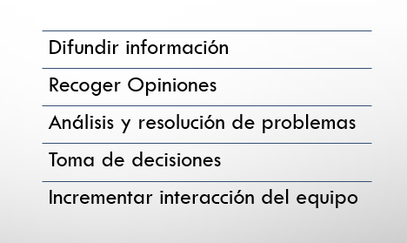
¿Por qué se hace una reunión?

Slide 14

8.- TECNOLóGIcA
La globalización y los avances tecnológicos están favoreciendo la gestión del tiempo en las empresas y el concepto de trabajo en equipo.

Slide 15
Herramientas de Gestión de Proyectos
El uso de herramientas de gestión de proyectos ayuda a organizar los proyectos. Ejemplo: Asana, Trello, Microsoft Project, etc.
Ventajas:
Se potencia la colaboración y la co-creación.
Simplificación de procesos
Aumento de productividad.
Visibilidad de proyectos
Planificación del tiempo

Slide 16
Control de versiones
Los sistemas de control de versiones son herramientas de software que ayudan a los equipos de software a gestionar los cambios en el código fuente a lo largo del tiempo.
Ventajas:
Un completo historial de cambios a largo plazo de todos los archivos
Creación de ramas y fusiones.
Trazabilidad

Slide 17
Videoconferencias
Mejor comunicación y relaciones con colegas
Aumenta la eficiencia
Facilita el trabajo desde casa
Puede utilizarse en todos los dispositivos
MAYOR AGILIDAD EN LA TOMA DE DECISIONES

Slide 18
Recomendaciones para mejorar el trabajo en equipo
Establecer metas claras y comprensibles para todos los miembros. Todos los integrantes deben conocer qué se espera que logren. También deben comprender cómo trabajarán juntos para conseguirlo.
Conformar el equipo por sujetos competentes. Es decir, miembros con habilidades útiles. Estos deben poseer las capacidades técnicas e interpersonales necesarias para lograr los objetivos comunes deseados.
Construir y conservar confianza recíproca entre los miembros.
Estimular una buena comunicación interna entre los miembros del equipo. Deben compartir entre sí ideas y sentimientos de manera rápida y eficaz.
Los integrantes deben ser capaces de confrontar y reconciliar sus diferencias. Deben tener oportunidades de negociación para lograr el consenso interno y la aceptación externa.

Slide 19
Recomendaciones para mejorar el trabajo en equipo
Guiar y apoyar al equipo sin controlarlo. Debemos ayudarlos a darse cuenta de todo su potencial, aumentar su autoconfianza y aprovechar sus cualidades.
Ofrecer un clima laboral de apoyo desde todas las partes de la organización. Brindarle al equipo la capacitación adecuada, los recursos necesarios, un programa de incentivos que reconozca y recompense las actividades del equipo, etc.

